Slide 1

無人車(AGV)應用實作
——專題報告
PPT模板下载：www.1ppt.com/moban/
第十一小組：謝忱 嚴聲揚

Slide 2
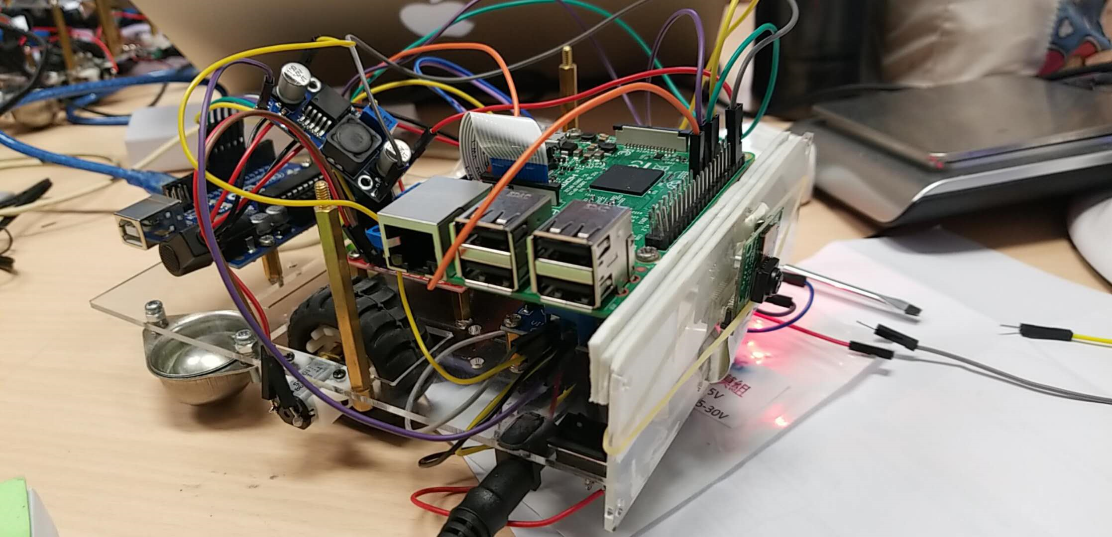
軟硬體
軟體：Python
硬體：樹莓派+Camera+Arduino
溝通方式：AnalogIn

Slide 3
問題分析
分段式分析思路
②
①
跟蹤直綫，使用Opencv識別紅色並跟隨
③
②
跟蹤直綫后即將遇到障礙物，使用超聲波判定距離命令小車右轉避開障礙物
①
③
繼續使用Opencv識別小坡，控制小車通過小坡后經過一段距離再使小車停在終點

Slide 4


遇到問題
①
跟蹤直綫時，影像跑丟無法持續跟蹤
②
加裝超音波感測器呼叫測距時占用計算核心衝突
解決問題
③
無法找到參考點判斷何時停在終點
①
調寬HSV色域，並調整攝像頭位置
②
使用Opencv進行多種顔色識別，以此避障
③
使用内建地圖

Slide 5
箱子
紅綫

Slide 6
修正后的思路
①
跟蹤直綫，使用Opencv識別紅色並跟隨
②
②
使用Opencv識別障礙物的顔色再進行轉彎
③
③
結合Opencv與内建地圖來到達終點
①

Slide 7
流程圖
START
Forward
Opencv
Blue
Blue or red
Yes
Turn Right
Red
Right
Center
Left
Turn Left
Turn Right

Slide 8

在此输入标题
“
“
Thank you！
输入文字
在此录入上述图表的综合分析结论
在此录入上述图表的综合分析结论
在此录入上述图表的综合分析结论
在此录入上述图表的综合分析结论

